Slide 1

2DGP 최종 프로젝트 발표
2021182030 이재민

Slide 2
개발 진척도
내용 | 목표 범위 | 실제 완료 범위 | 진척도
맵 | Stage1, 2, 3 제작 | 모두 제작 완료 | 100%
캐릭터 컨트롤러 | 좌우이동, 숙이기, 공격, 방어 구현 | 모두 구현 완료 | 100%
게임 코어 기능 | 플레이어 총알과 몬스터의 충돌 구현 몬스터의 발사체와 플레이어의 충돌 구현 현재 스테이지의 몬스터 처치 완료 시 스테이지 전환 | 모두 구현 완료 | 100%
모델링 | 플레이어 캐릭터, 기본 몬스터, 보스 몬스터, 스테이지, 메뉴창 제작 | 모두 제작 완료 | 100%
게임 난이도 | 스테이지1 : 기본 몬스터 1마리(쉬움) 스테이지2 : 기본 몬스터 3마리(중간) 스테이지3 : 보스 몬스터 1마리(어려움) | 모두 구현 완료 | 100%
사운드 | 플레이 모드 사운드, 타이틀 모드 사운드, 공격 효과음(플레이어, 기본 몬스터, 보스 몬스터) 버튼 호버링 효과음, 버튼 클릭 효과음 | 버튼 클릭 효과음 구현 미완료 | 85%
애니메이션 | 플레이어 : 달리기, 숙이기, 방어, 공격, 서있기 몬스터(기본, 보스) : 공격, 서있기 공격 발사체 : 각자의 사거리를 가지고 일직선으로 날아감 | 모두 구현 완료 | 100%

Slide 3
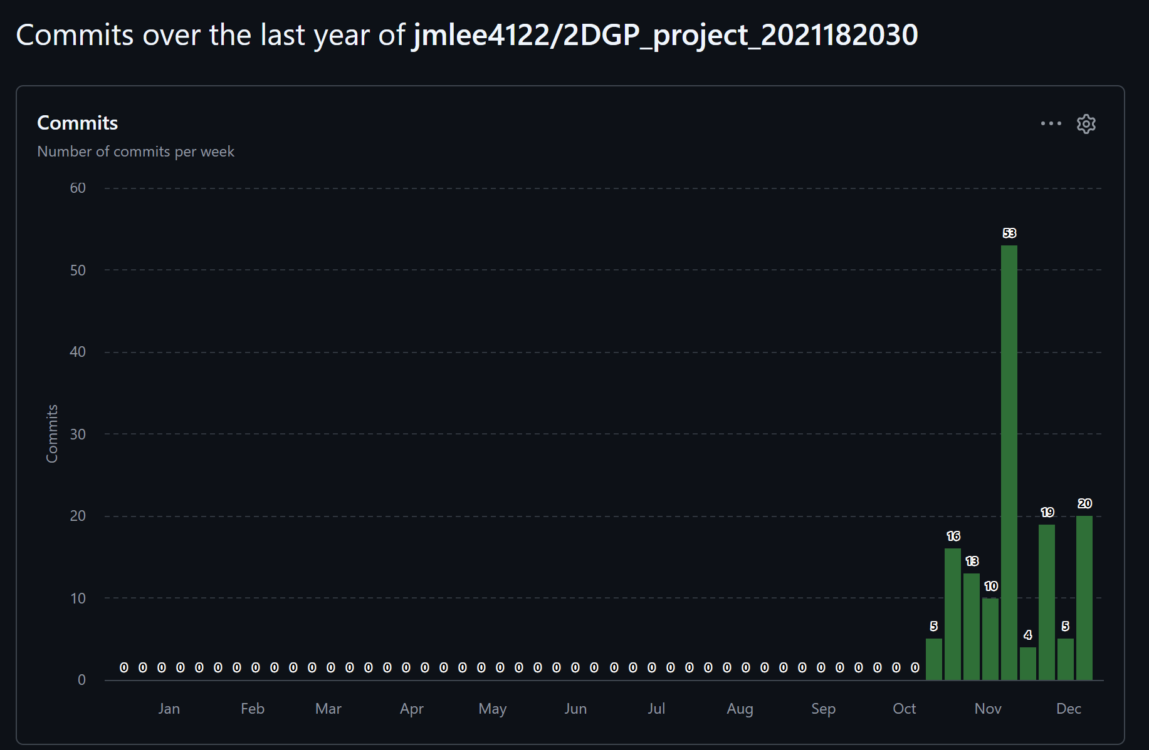
깃 커밋 통계 – 주별 커밋 횟수
주 | 커밋 횟수
Week of 12 Oct | 5
Week of 19 Oct | 16
Week of 26 Oct | 13
Week of 2 Nov | 10
Week of 9 Nov | 53
Week of 16 Nov | 4
Week of 23 Nov | 19
Week of 30 Nov | 5
Week of 7 Dec | 20

